Slide 1


大数据应用人才培养系列教材
Python语言（第2版）
刘 鹏 总主编
李肖俊 主 编 钟 涛 刘 河 副主编

Slide 2
大数据应用人才培养系列教材
第十七章 项目实战：推荐系统
17.1 推荐系统概述
17.2 基于内容的推荐技术简介
17.3 协同过滤技术概述
17.4 混合推荐技术概述
17.5 案例剖析：电影推荐
17.6 实验

Slide 3
17.1 推荐系统概述
第十七章 项目实战：推荐系统
17.1.1 推荐系统的发展历程
1．孕育萌芽阶段
2．螺旋起伏阶段
3．百家争鸣阶段

Slide 4
17.1 推荐系统概述
第十七章 项目实战：推荐系统
17.1.2 推荐系统的技术分类
按照推荐系统的实现原理来对其进行分类，具体可划分为基于内容的推荐系统、基于协同过滤的推荐系统和混合推荐系统 3 种类型。
（1）基于内容的推荐系统：是指根据用户喜欢物品的历史记录来为用户推荐与其过去喜欢的物品相似的物品。其核心是构造物品的特征画像，并根据画像来寻找最为相似的其他物品。
（2）基于协同过滤的推荐系统：协同过滤推荐是指依据其他用户对物品的评分内容而非物品固有的特征来推理用户潜在喜好的过程。
（3）混合推荐系统：是指同时运用内容推荐技术和协同过滤推荐技术来实现推荐的方法，其目的是解决单一推荐技术或推荐方法可能存在的冷启动问题、数据稀疏问题、马太效应、灰羊效应、投资组合效应和稳定性或可塑性问题。

Slide 5
17.1 推荐系统概述
第十七章 项目实战：推荐系统
17.1.3 推荐结果的评价指标
（1）平均绝对误差：表示预测值和观测值之间绝对误差的平均值。
（2）均方误差：是指预测评分值与真实评分值的差平方的期望值。MSE 可以评价数
据的变化程度，MSE 的值越小，说明预测模型描述实验数据具有更好的精确度。
（3）均方根误差：是均方误差值的算术平方根。
（4）准确率：用于评估样本中被识别正确的样本总数占全体样本总数的百分比。
（5）精确率：指预测正确的正样本数占所有正样本数的比率。

Slide 6
17.1 推荐系统概述
第十七章 项目实战：推荐系统
17.1.3 推荐结果的评价指标
（6）召回率：用于评估样本中的正样本有多少个被识别正确，其值与 ROC 纵坐标取值相等。
（7）ROC：是指受试者操作特征曲线（receiver operating characteristic curve），源于“二战”雷达信号分析技术。
（8）AUC：全名 area under curve，其含义是指 ROC 曲线下与坐标围成的面积，实际意义是指为模型打分时将正例分数排在反例前面的概率。
（9）half-life utility：即半衰期效用指标，是基于用户浏览商品的概率与该商品在推荐列表中具体的“排序值”呈指数递减的假设前提下提出的，它用于度量推荐系统对一个用户的实用性，也即用户真实评分和系统默认评分值的差别。
（10）discounted cumulative gain：即折扣累计收益（DCG），是指用户喜欢的商品被排在推荐列表前面比排在后面会更大程度上提高用户体验。

Slide 7
17.1 推荐系统概述
第十七章 项目实战：推荐系统
17.1.4 推荐系统的典型应用
作为人工智能理论与应用研究的重要组成部分，推荐系统在个性化信息过滤技术研究方面已取得可喜的成绩。
它很好地解决了用户面对海量信息时所产生的信息迷航问题，并增强了用户个性化的信息体验感。
（1）电子商务领域
（2）在线教育资源推荐
（3）在线旅游领域
（4）新闻推荐
（5）电影推荐

Slide 8
大数据应用人才培养系列教材
第十七章 项目实战：推荐系统
17.1 推荐系统概述
17.2 基于内容的推荐技术简介
17.3 协同过滤技术概述
17.4 混合推荐技术概述
17.5 案例剖析：电影推荐
17.6 实验

Slide 9
17.2 基于内容的推荐技术简介
第十七章 项目实战：推荐系统
17.2.1 基于内容的推荐技术的基本思想
基于内容的推荐技术是信息过滤技术的延伸与发展，是构建在物品内容或特征描述文本内容信息之上的推荐，而无须考虑用户对物品的评价以及与物品的交互信息。
其实现的关键是运用自然语言处理方法以及机器学习模型来抽取物品描述文本中的关键特征，也即用户的物品偏好，然后进行物品特征向量的相似性比对，从而实现相似物品推荐。

Slide 10
17.2 基于内容的推荐技术简介
第十七章 项目实战：推荐系统
17.2.2 基于内容的推荐技术的实现流程
典型的基于内容的物品推荐过程主要包括物品表示、特征学习和生成推荐列表 3 个步骤。其中，物品表示是指用从物品自身抽取的若干特征来表示物品自身，与之相应的处理过程称为内容分析；特征学习是指通过用户历史喜欢的物品特征来学习该用户的偏好特征，与之相应的处理过程称为特征学习；生成推荐列表则是基于物品表示和特征学习的结果，运用相似度计算方法为用户推算一组与其历史偏好相关性最大的物品序列，与之对应的处理过程称为过滤组件。
整个推荐过程的实现流程如图 17.2 所示。

Slide 11
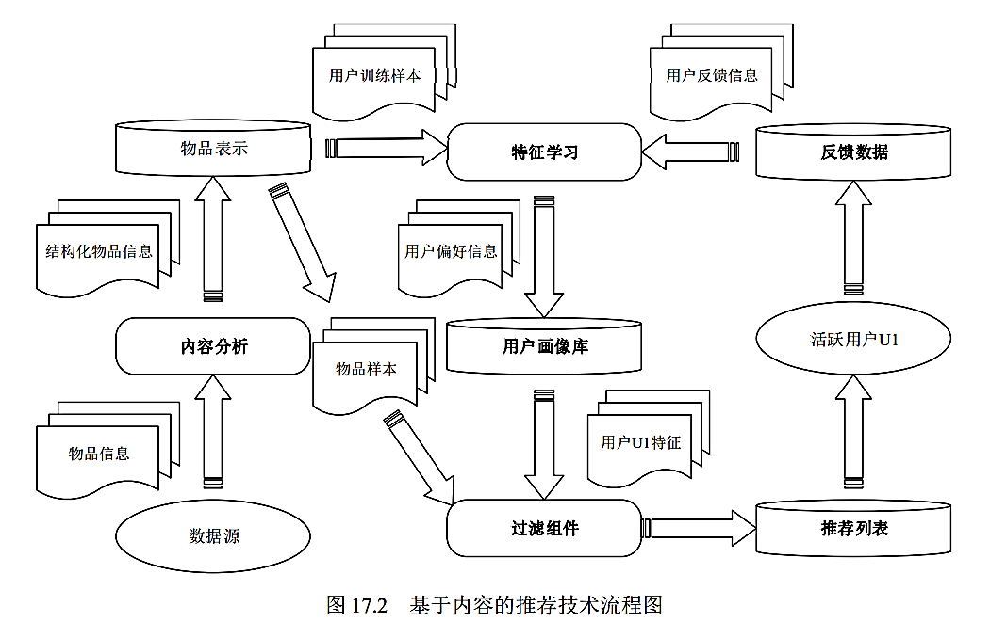
17.2 基于内容的推荐技术简介
第十七章 项目实战：推荐系统
17.2.2 基于内容的推荐技术的实现流程

Slide 12
17.2 基于内容的推荐技术简介
第十七章 项目实战：推荐系统
17.2.3 基于内容的推荐技术的优缺点
优点
作为信息检索技术的延续和拓展，基于内容的推荐技术具有信息检索技术与生俱来的优势，其能够充分利用物品自身的信息来实现物品过滤。
其优点主要包括：
（1）用户间的独立性
（2）良好的可解释性
（3）无新物品冷启动问题
缺点
基于内容的推荐技术也存在一些不足之处，主要包括：
（1）物品特征选择问题
（2）新用户冷启动问题
（3）推荐结果过拟合问题

Slide 13
大数据应用人才培养系列教材
第十七章 项目实战：推荐系统
17.1 推荐系统概述
17.2 基于内容的推荐技术简介
17.3 协同过滤技术概述
17.4 混合推荐技术概述
17.5 案例剖析：电影推荐
17.6 实验

Slide 14
17.3 协同过滤技术概述
第十七章 项目实战：推荐系统
17.3.1 协同过滤技术简介
协同过滤，从字面意思来看，“协同”是指在他人的隐式协助下帮助目标用户寻找其可能希望拥有的物品；“过滤”是指丢弃一些不值得给目标用户推荐的物品；“协同过滤”是指借助与目标用户具有相似行为偏好的群体历史行为来为该用户推荐与其兴趣偏好吻合的物品的过程。
通常，在基于协同过滤的推荐系统中，与目标用户具有相似行为偏好的用户被称作“近邻”，而推荐的过程则转换为其近邻曾经购买过的且目标用户不曾拥有的物品的筛选过程。

Slide 15
17.3 协同过滤技术概述
第十七章 项目实战：推荐系统
17.3.2 基于用户的协同过滤
基于用户的协同过滤是基于记忆的协同过滤推荐技术的一个重要分支，它借助朴素的“物以类聚，人以群分”的哲学思想作为原理来实现推荐的全过程。
基于用户的协同过滤方法主要考虑的是用户和用户之间的相似性，只要找出与目标用户兴趣偏好类似的其他用户（这里称为近邻），就可从目标用户近邻的历史记录中寻找目标用户未曾拥有的物品，并进行相似度计算；然后按相似度大小对待推荐项排序，并形成最终推荐列表。

Slide 16
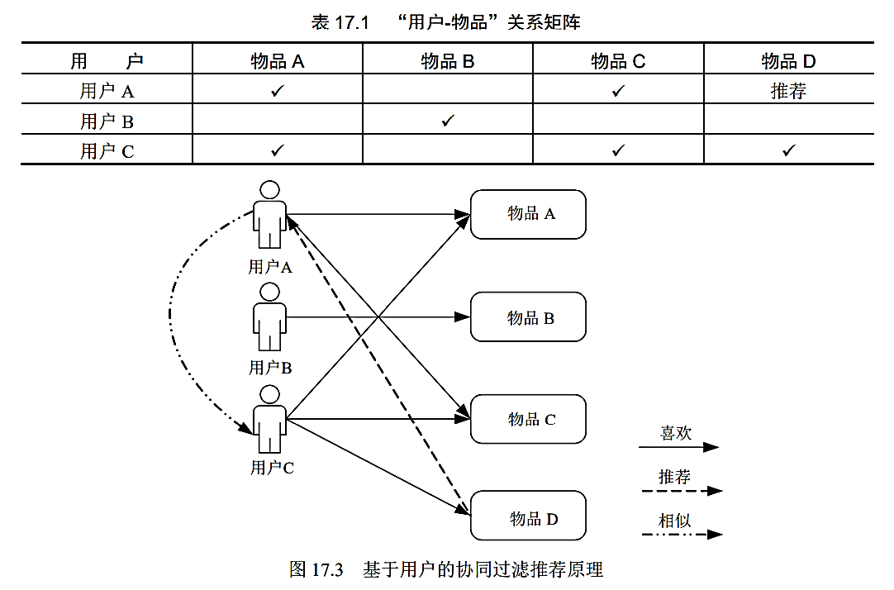
17.3 协同过滤技术概述
第十七章 项目实战：推荐系统
17.3.2 基于用户的协同过滤
基于用户的协同过滤方法主要考虑的是用户和用户之间的相似性，只要找出与目标用户兴趣偏好类似的其他用户（这里称为近邻），就可从目标用户近邻的历史记录中寻找目标用户未曾拥有的物品，并进行相似度计算；然后按相似度大小对待推荐项排序，并形成最终推荐列表。
例如，如表 17.1 所示的“用户-物品”关系矩阵对应的基于用户的协同过滤推荐原理如图 17.3 所示。

Slide 17
17.3 协同过滤技术概述
第十七章 项目实战：推荐系统
17.3.2 基于用户的协同过滤
从用户的物品喜欢历史信息不难看出，用户 A 和用户 C 的喜欢偏好比较类似；此时，基于用户相似性，可以把用户 C 喜欢的物品 D 推荐给用户 A。
这里，相似性计算最为简单的方式是采用 Jaccard 公式来计算。

Slide 18
17.3 协同过滤技术概述
第十七章 项目实战：推荐系统
17.3.3 基于物品的协同过滤
与基于用户的协同过滤不同的是，在基于物品的协同过滤推荐系统中，相似度的计算并不是依据物品的内容属性来计算物品间的相似度的，而是通过分析用户的行为记录来计算物品间的相似度，也即物品 A 和物品 B 具有很大的相似度是因为喜欢物品 A 的用户大都喜欢物品 B；例如，如表 17.2 所示，物品 A 和物品 C 相似，是因为喜欢物品 A 的用户大都喜欢物品 C。基于物品的协同过滤推荐原理如图 17.4 所示。

Slide 19
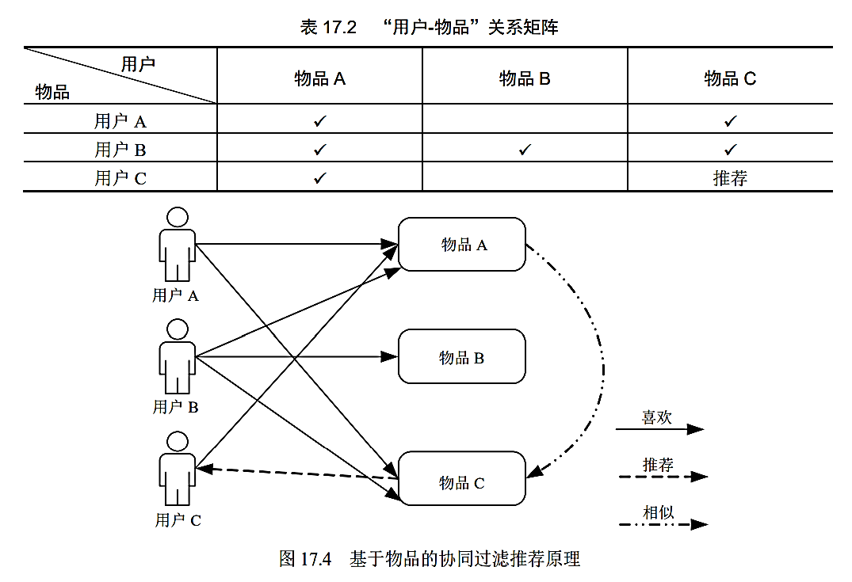
17.3 协同过滤技术概述
第十七章 项目实战：推荐系统
17.3.3 基于物品的协同过滤
从表 17.2 不难看出，喜欢物品 A 的用户大多喜欢物品 C，因而，物品 A 和物品 C 较 为相似。
基于物品的相似性，可以把物品 C 推荐给用户 C。

Slide 20
17.3 协同过滤技术概述
第十七章 项目实战：推荐系统
17.3.4 基于模型的协同过滤
基于模型的协同过滤是指依靠机器学习中的模型与算法来辅助实现协同过滤推荐的方法。其主要用于用户和物品不具备显式交互信息的场景之中，也即隐式反馈信息下的物品推荐。
而机器学习模型的构建相当于从用户和物品的隐式反馈数据中提取用户与物品的关联特征，并构建相应的“用户-物品”关系矩阵的过程。也即运用机器学习模型来解决“用户-物品”关系矩阵的数据稀疏性问题。
主流的机器学习方法包括隐语义模型、图模型、神经网络模型、矩阵分解、回归算法、分类算法、聚类算法和关联算法等。

Slide 21
17.3 协同过滤技术概述
第十七章 项目实战：推荐系统
17.3.5 协同过滤推荐技术的优缺点
与基于内容的推荐相比，协同过滤具有如下优点：
（1）推荐结果的惊艳性
（2）推荐结果的准确性
（3）无须借助领域知识
协同过滤技术也有其自身难以克服的不足之处:
（1）冷启动问题
（2）可扩展性问题
（3）数据稀疏性问题

Slide 22
大数据应用人才培养系列教材
第十七章 项目实战：推荐系统
17.1 推荐系统概述
17.2 基于内容的推荐技术简介
17.3 协同过滤技术概述
17.4 混合推荐技术概述
17.5 案例剖析：电影推荐
17.6 实验

Slide 23
17.4 混合推荐技术概述
第十七章 项目实战：推荐系统
17.4.1 混合推荐技术的基本思想
混合推荐技术是借助于类似“三个臭皮匠顶个诸葛亮”的朴素哲学道理来实现传统单一推荐技术无法达到的推荐效果，从而使推荐系统的整体推荐效果大于单一的推荐技术构成的推荐系统的推荐效果，也即实现“1+1>2”的推荐效能。
简言之，混合推荐技术就是综合运用各种推荐方法的优势，扬长避短，并将其组合成为一个高效且强大的推荐单元。

Slide 24
17.4 混合推荐技术概述
第十七章 项目实战：推荐系统
17.4.2 混合推荐技术的实现原理
混合推荐技术是一种将多个推荐算法或推荐系统单元组合在一起的技术。混合推荐的核心在于有机组织混合推荐框架中各个单一的推荐技术，使混合推荐框架的推荐效果优于框架中任意单一推荐技术的推荐效果。
从混合推荐的整体架构来看，可将其分为并行式、整体式和流水线式3 种形式。

Slide 25
17.4 混合推荐技术概述
第十七章 项目实战：推荐系统
17.4.2 混合推荐技术的实现原理
（一）并行式
并行式是指推荐系统至少实现两种不同的推荐算法或推荐单元，并且每个推荐算法独立产生各自的推荐结果；然后，在混合阶段将这些推荐结果按照特定的融合机制关联起来，并生成最终的推荐结果，其又可分为切换式、加权式和交叉式 3 种形式。

Slide 26
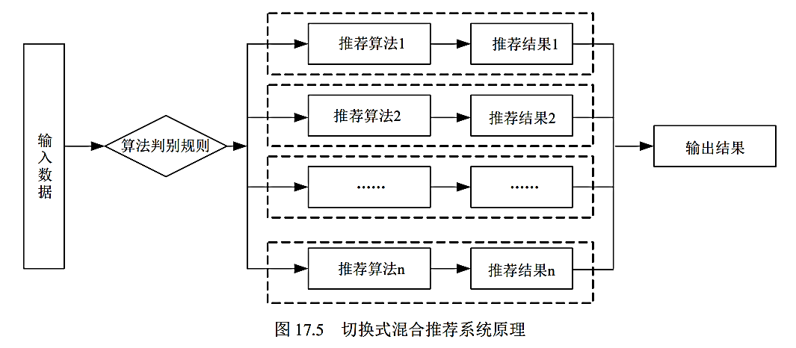
17.4 混合推荐技术概述
第十七章 项目实战：推荐系统
17.4.2 混合推荐技术的实现原理
(1)切换式混合
切换式混合又称分支混合，是指根据推荐任务自身的特点或推荐任务需要满足的技术指标而实时根据算法判别规则选择推荐算法或推荐单元的混合策略。需要特别说明的是，任意时刻只有一种推荐算法是有效的，也就是该混合机制的输出只能是使算法判别规则为真的那个推荐算法。其实现原理如图 17.5 所示

Slide 27
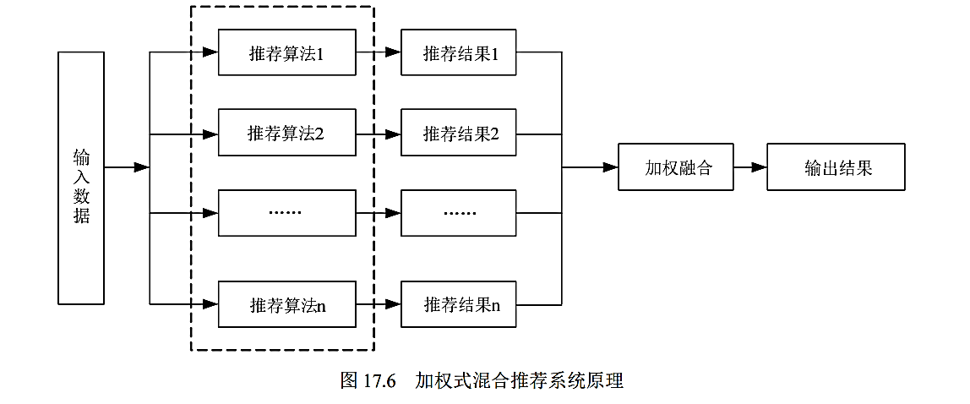
17.4 混合推荐技术概述
第十七章 项目实战：推荐系统
17.4.2 混合推荐技术的实现原理
（2）加权式混合
加权式混合是指对多种推荐算法或推荐单元产生的结果赋予一定的权重，并加权求和以形成最终的推荐结果。需注意的是，该方法基于相同的输入数据，且能够充分发挥各个推荐算法或推荐单元的优势。通常推荐算法权重大小是根据系统开发人员的实际经验或最小损失函数原则确定。其实现原理如图 17.6 所示

Slide 28
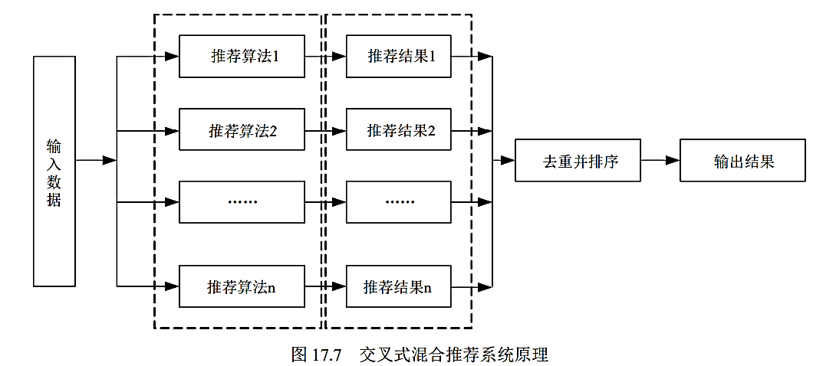
17.4 混合推荐技术概述
第十七章 项目实战：推荐系统
17.4.2 混合推荐技术的实现原理
（3）交叉式混合
交叉式混合是指同时使用多种推荐策略，给出多种可能的推荐结果的一种混合机制。相比其他混合方式，该方法产生的推荐结果的覆盖面相对较大，最终的推荐结果是所有推荐算法产生的结果经过去重加工和重排序后的结果。其实现原理如图 17.7 所示。

Slide 29
17.4 混合推荐技术概述
第十七章 项目实战：推荐系统
17.4.2 混合推荐技术的实现原理
（二）整体式
整体式又称为单体混合范式，是指将若干不同的推荐策略整合到一个推荐算法中，并由整合的推荐算法统一提供服务的推荐机制，又可分为特征组合和特征增强两种形式，它最大的特点是多个推荐策略共享输入数据。

Slide 30
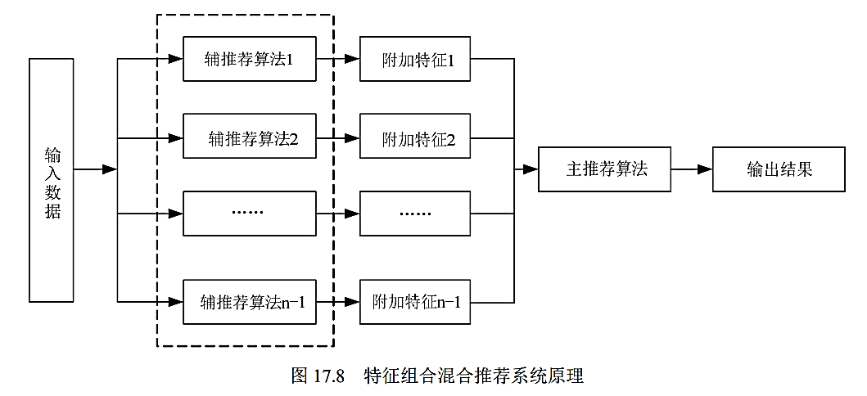
17.4 混合推荐技术概述
第十七章 项目实战：推荐系统
17.4.2 混合推荐技术的实现原理
(1)特征组合混合
特征组合混合是指利用多个辅助推荐算法对原始输入数据进行预处理，并将生成的特征数据作为主推荐算法的原始输入，进而生成最终推荐结果。其实现原理如图 17.8 所示。

Slide 31
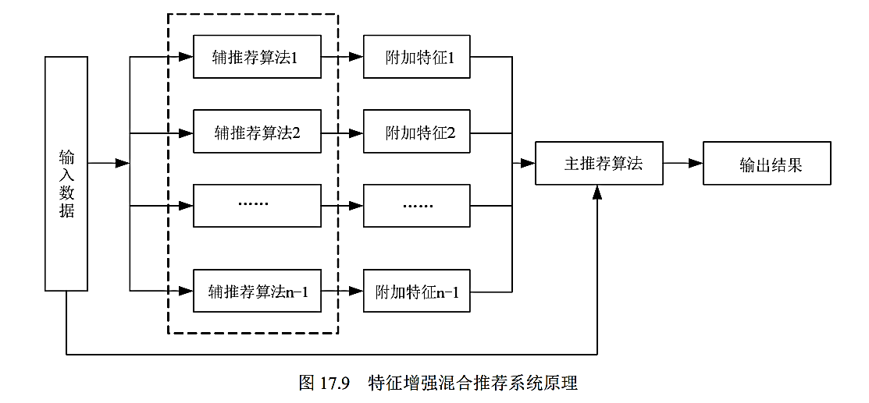
17.4 混合推荐技术概述
第十七章 项目实战：推荐系统
17.4.2 混合推荐技术的实现原理
(2)特征增强混合
特征增强混合是另一种单体混合算法，与特征组合混合方式不同的是，该混合方法利用更加复杂的处理和变换来预先处理后继的主推荐算法依赖的数据。其实现原理如图 17.9 所示。

Slide 32
17.4 混合推荐技术概述
第十七章 项目实战：推荐系统
17.4.2 混合推荐技术的实现原理
（三）流水线式
流水线式是指将推荐过程分成若干个阶段，每个阶段采用不同的推荐策略，并按流水线的方式连接的混合推荐框架设计机制。它又可分为级联式和层叠式两种形式。
流水线式混合推荐每个阶段的输出数据数据类型既可以是数据预处理结果（数据模型），也可以是一个推荐列表。其对应的实现原理具体如下:

Slide 33
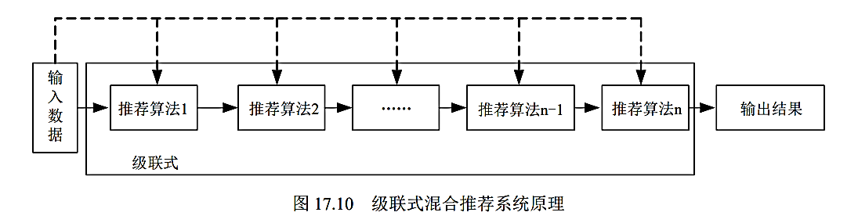
17.4 混合推荐技术概述
第十七章 项目实战：推荐系统
17.4.2 混合推荐技术的实现原理
(1) 级联式
级联式又称串联式流水线，该混合方法采用分段优化策略。通常是将同一种推荐算法按照不同的优化策略所构成的推荐单元，按照顺序串联的方式组织起来形成混合推荐机制。其实现原理如图 17.10 所示。

Slide 34
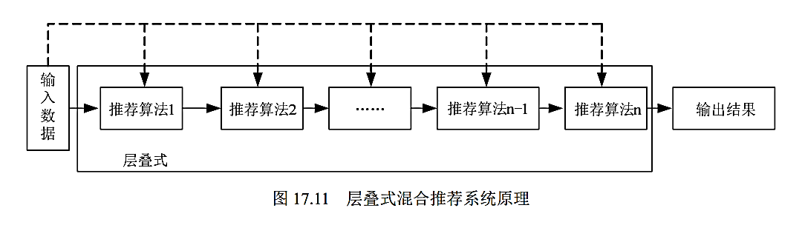
17.4 混合推荐技术概述
第十七章 项目实战：推荐系统
17.4.2 混合推荐技术的实现原理
(2) 层叠式
层叠式又称元级别混合流水，与级联式不同的是，该混合机制的前 n-1 级输出的是原始数据的预处理结果，即数据模型；然后将该模型作为第 n 级的输入数据，并最终形成推荐结果。其实现原理如图 17.11 所示。

Slide 35
大数据应用人才培养系列教材
第十七章 项目实战：推荐系统
17.1 推荐系统概述
17.2 基于内容的推荐技术简介
17.3 协同过滤技术概述
17.4 混合推荐技术概述
17.5 案例剖析：电影推荐
17.6 实验

Slide 36
17.5 案例剖析：电影推荐
第十七章 项目实战：推荐系统
17.5.1 思路简介
本节基于 Grouplen.org 网站公开的电影数据集ml-latest-small 来构建基于协同过滤的电影推荐模型。电影推荐是推荐系统典型的应用场景之一，本节介绍经典的协同过滤电影推荐模型构建的全过程。
1. 任务要求
按照基于用户的协同过滤技术的推荐系统实现的基本步骤，借助机器学习构建基于用户的协同过滤电影推荐模型，并利用该模型结合用户观影评分历史记录为其推荐符合其偏好的电影。
2. 环境要求
该项目正常运行，依赖的第三方 Python 库主要有 NumPy、pandas、seaborn、scikit-learn、TensorFlow 和 Keras。

Slide 37
17.5 案例剖析：电影推荐
第十七章 项目实战：推荐系统
17.5.1 思路简介
3. 数据集简析
本节中电影推荐系统所依赖的数据集 MovieLens 来源于 Grouplen.org 官方最小的数据集样本 ml-latest-small（下载链接为 http://files.grouplens.org/datasets/movielens/）。
该数据集包含 4 个 CSV 文件，分别为 links.csv、movies.csv, ratings.csv 和 tags.csv。本节中基于协同过滤的电影推荐模型主要用到 movies.csv 文件和 ratings.csv 文件。
有关数据集的具体介绍可参考链接 http://files.grouplens.org/datasets/movielens/ml-latest-smallREADME.html 所对应的文档。

Slide 38
17.5 案例剖析：电影推荐
第十七章 项目实战：推荐系统
17.5.2 代码实现
示例代码如下，更多代码请查看课本
import seaborn as sns
import numpy as np
from tensorflow import keras
import pandas as pd
import tensorflow as tf
from sklearn import preprocessing
from sklearn.model_selection import train_test_split
from tensorflow.keras import layers
ratings = sns.load_dataset('ratings',index_col=None)
…………
…………

Slide 39
大数据应用人才培养系列教材
第十七章 项目实战：推荐系统
17.1 推荐系统概述
17.2 基于内容的推荐技术简介
17.3 协同过滤技术概述
17.4 混合推荐技术概述
17.5 案例剖析：电影推荐
17.6 实验

Slide 40
17.6 实验
第十七章 项目实战：推荐系统
1. 实验目的
（1）掌握基于内容的推荐系统的实现原理，并能基于 MovieLens 数据集构建相应的推荐模型。
（2）掌握基于协同过滤的推荐系统的实现原理，并能基于 MovieLens 数据集构建相应的推荐模型。
（3）掌握常见的混合推荐系统的实现原理，并能基于 MovieLens 数据集构建相应的推荐模型。
（4）掌握常见的推荐系统性能评价指标的使用方法，并能在推荐系统评估中灵活运用。

Slide 41
17.6 实验
第十七章 项目实战：推荐系统
2. 实验内容
（1）基于 scikit-learn 机器学习库的协同过滤推荐系统模型的构建
依托 MovieLens-100K 数据集，利用 scikit-learn 机器学习库中的模型构建基于用户的协同过滤电影推荐模型，并利用常见的评估指标对系统性能进行评价。
（2）基于 Keras+TensorFlow 机器学习库的混合推荐模型的构建
依托 MovieLens-1M 数据集，利用 Keras+TensorFlow 机器学习库构建混合电影推荐模型，并利用常见的评估指标对系统性能进行评价。
（3）拓展实验
结合项目实战案例中所讲解的 3 种 Keras 模型构造方法，对电影推荐系统中的定制模型进行序列化改写，从而进一步理解 Keras 模型的实现方式和运行机理。

Slide 42
















运用大数据，精彩你生活
微信公众号推荐
免费大数据APP推荐
刘鹏看未来
云创大数据
我的PM2.5
同声译
智能硬件大数据免费托管平台
环境大数据开放平台

Slide 43

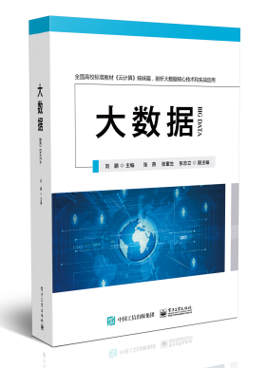


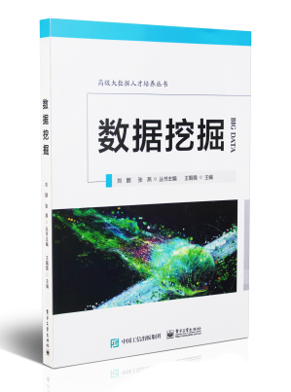






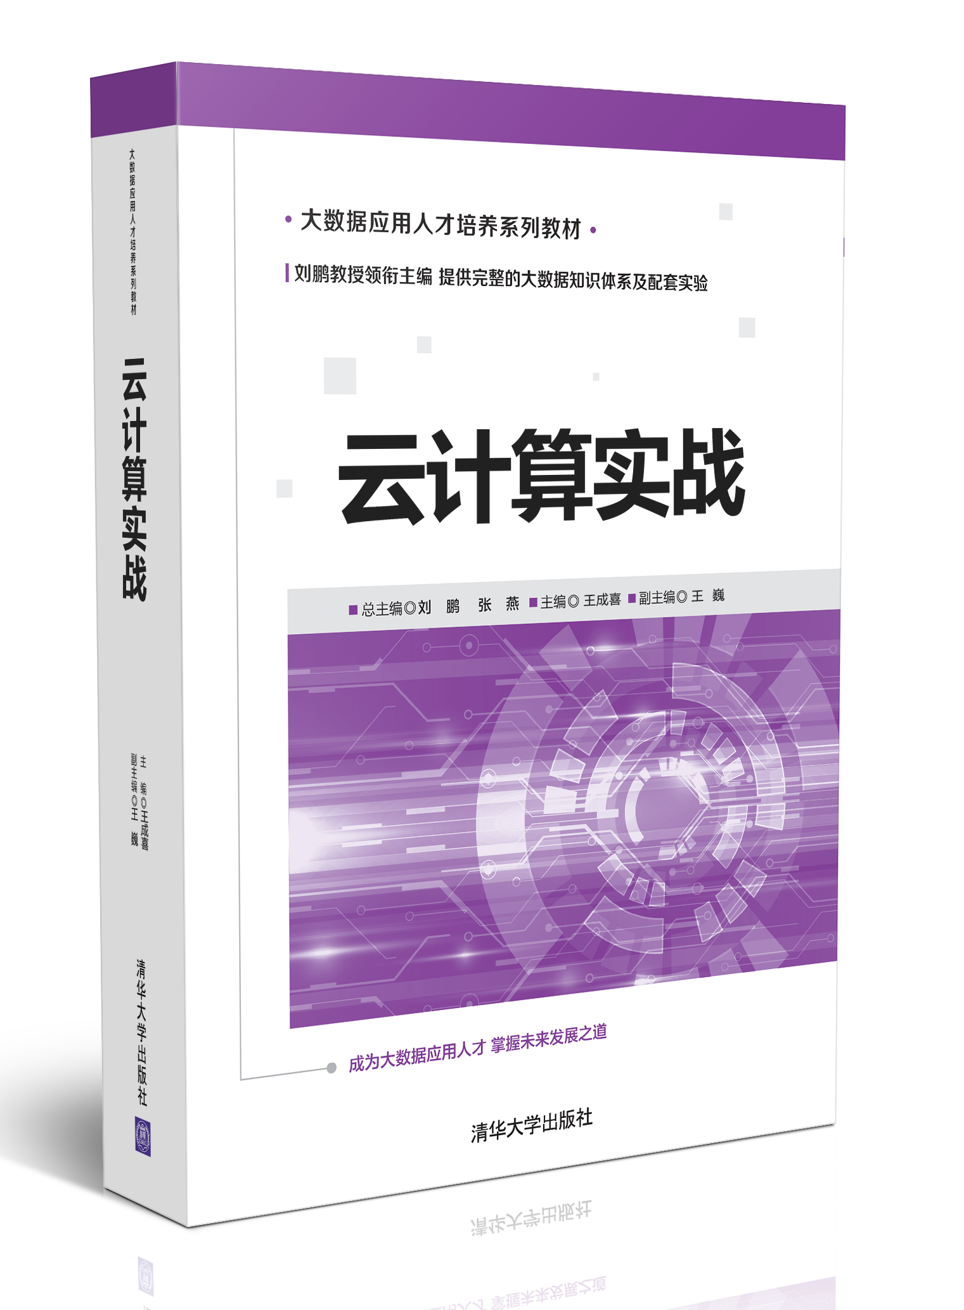





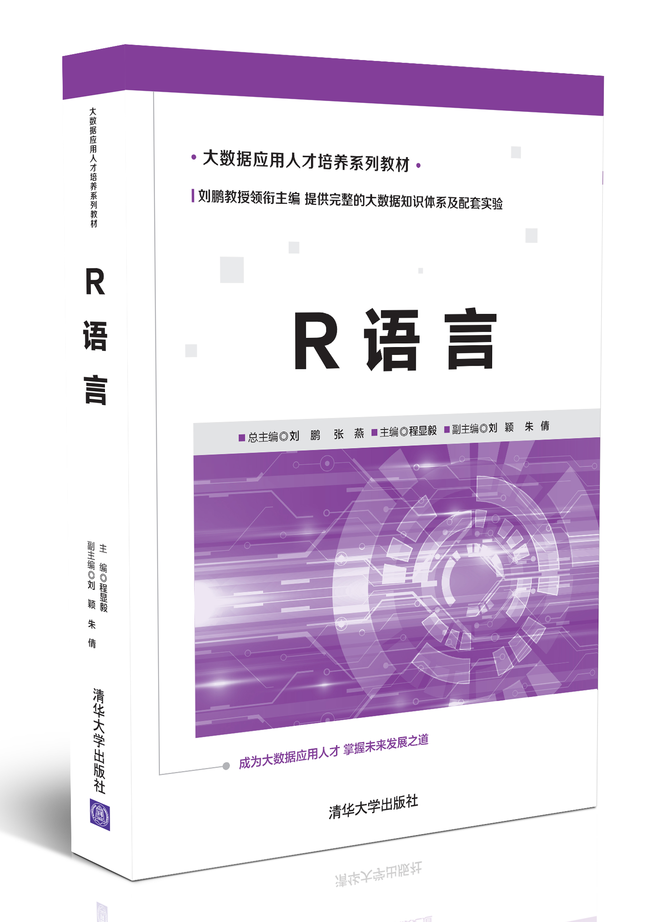





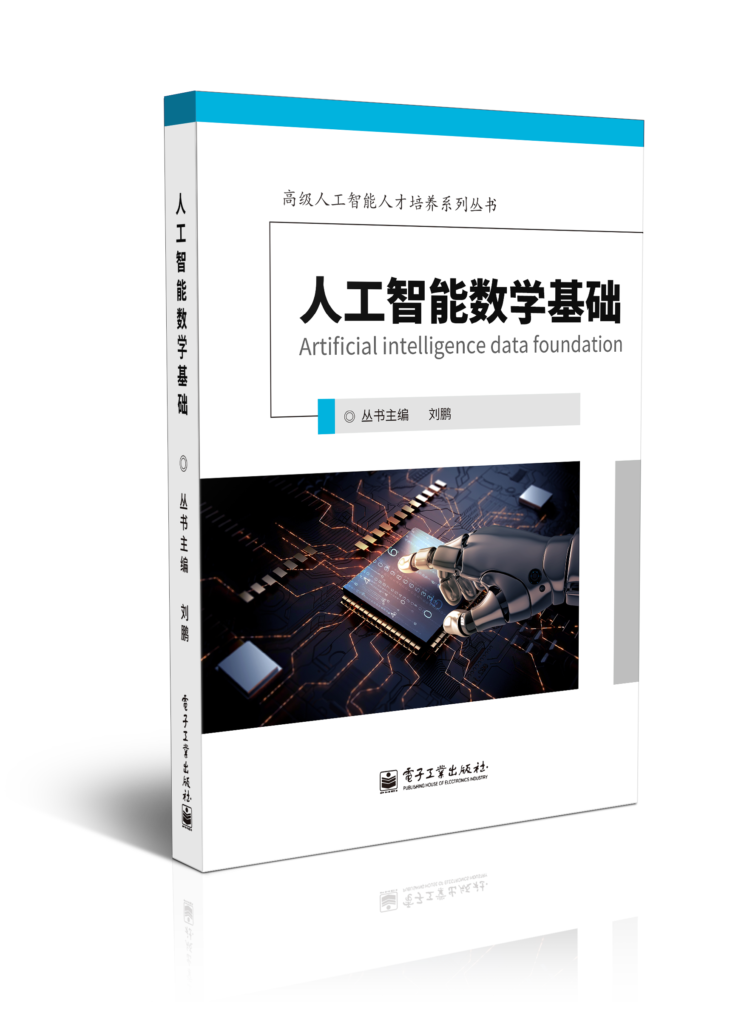

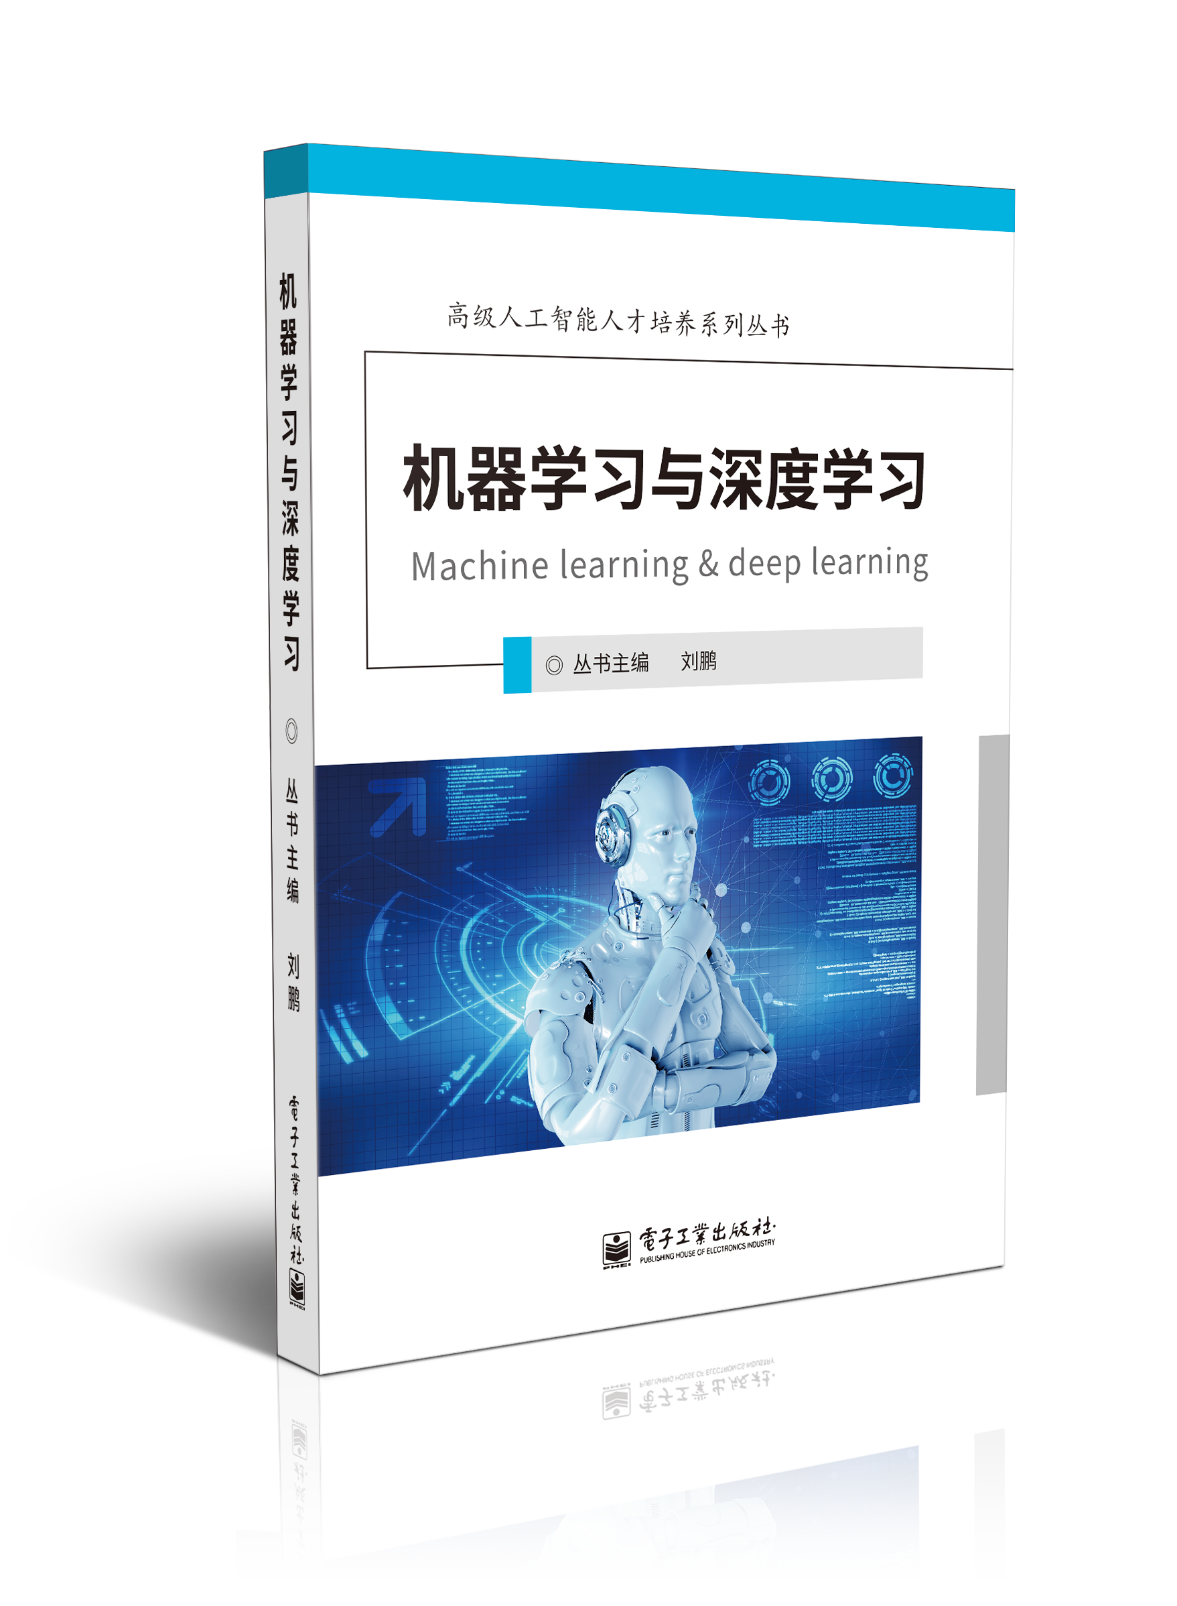




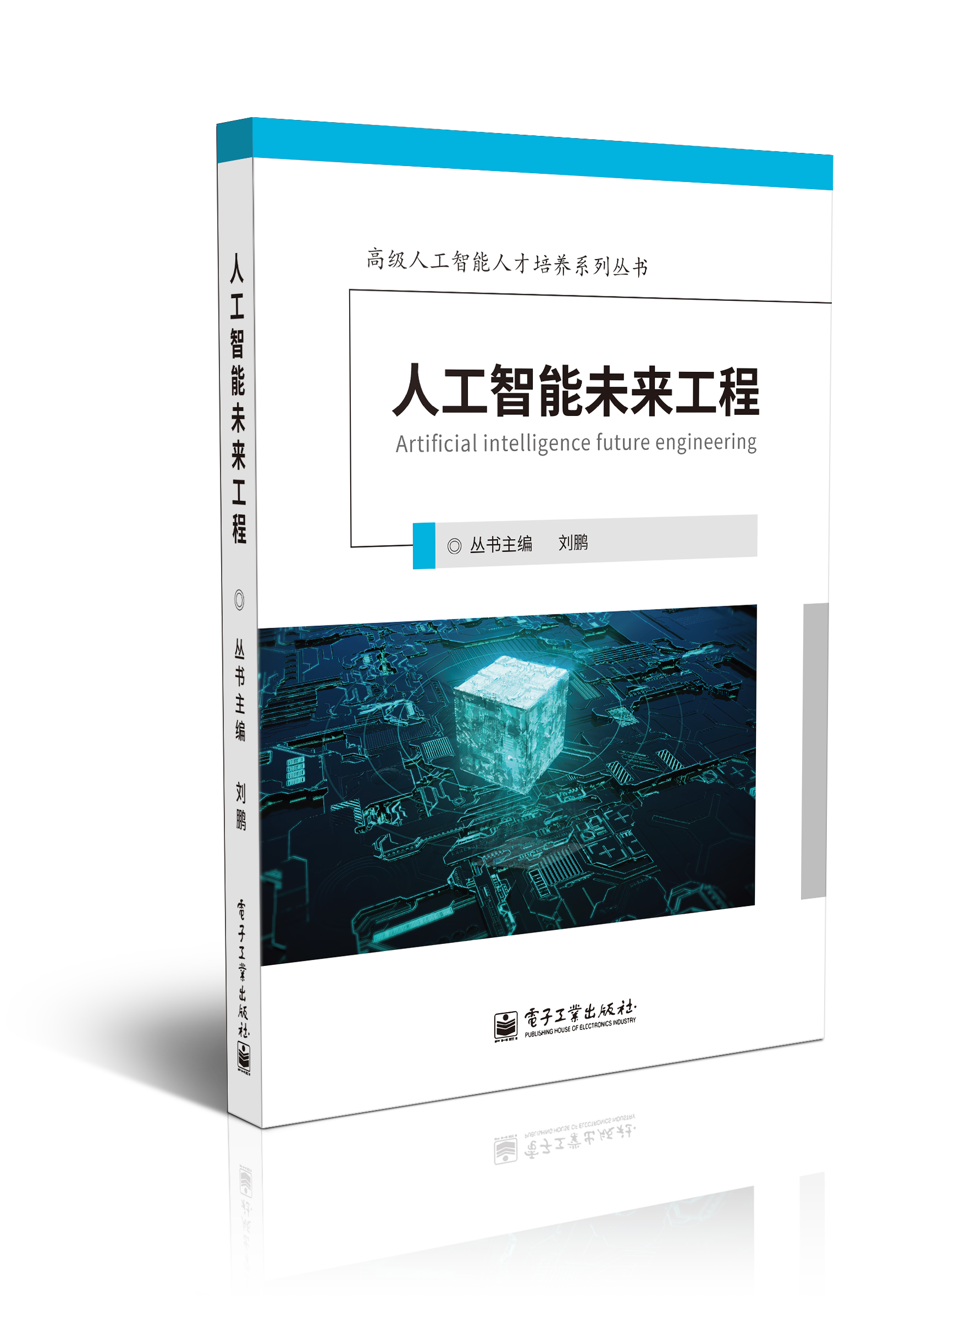
完善的课程体系：大数据方向、人工智能方向。
面向理论与实践，分为本科院校、专科院校、高职院校。

Slide 44

感谢聆听

